Slide 1
Prototipo Gestión Terminal Punto de Venta
Javier Alarcón Sánchez
Miguel Ángel Navarro Arenas
Carlos Ruiz Torres
Marzo 2020

Slide 2
Definición del problema
Se solicita que desarrollemos una aplicación terminal punto de venta, pero empleando también una app en dispositivos móviles .
Se trata de una aplicación para gestionar las comandas de los clientes:
Los camareros registran en el programa, ya sea a través de su móvil o de la propia TPV, los pedidos de los clientes
Dichos pedidos se almacenan en un registro diario, además de enviarse a cocina en caso de requerirlo algún pedido.
El programa, además de lo anterior, permite generar facturas y hacer una actualización continua de los ingresos.

Slide 3
Actores del Sistema
Cliente
Persona que consume en el local. Su única función es crear una comanda con el terminal que tiene en su mesa.
Empleado
Persona que atiende a los clientes en el local. Tiene acceso a la aplicación, pero tiene ciertas funciones de la misma restringidas
Encargado
Persona responsable del local. Su función es, además de la propia de los empleados, la gestión de información útil para el negocio, como facturas, albaranes, registros, etc...
Habitualmente es empleado
Cliente
Empleado
Encargado

Slide 4
Diagrama de contexto
Pedir Cena
Obtener resumen de gastos
Crear Comanda
Solicitar servicio de mesa
Encargado
Listado completo de ventas
Sacar ticket
Añadir Producto al pedido
Cliente
Sacar ticket
Crear factura
Crear producto
Consultar el estado de la cena
Empleado
Modificar producto

Slide 5
Obtener listado completo de ventas
Crear comanda
Obtener resumen de gastos
Añadir producto al pedido
Encargado
Solicitar servicio de mesa
Cliente
Crear factura
Modificar comanda
Sacar ticket
Crear producto
Empleado
Modificar producto

Slide 6
Modelo de datos
Servicio a mesa
Cliente
clientes
Solicitan
Recibe
Recibe
Administra
Encargado
BAR
Producen
Quieren
Da
Trabaja
Cena
Manda sobre
Comanda
Obtiene
Modifican
Finalizan con
Gastos y ventas
Empleados
Saca
Ticket
Producto

Slide 7
Diccionario de Datos
-Comanda = producto(s) (listado de productos) + fecha + precio total + mesa
-Ticket = sumatorio de precio de productos + fecha + total servicio (con IVA)
-Bar = encargado + empleados + clientes + productos
-Gastos y ventas = sumatorio de los tickets + sumatorio de los precios de los productos utilizados en esos tickets
-Empleado = nombre completo + dni + teléfono + nº seguridad social + horario de trabajo
-Encargado = nombre completo + dni + teléfono + nº seguridad social + horario de trabajo + nº trabajadores a su cargo
-Producto = nombre + lugar de almacenamiento + fecha almacenamiento + fecha de caducidad + coste compra
-Factura = nombre de la empresa + productos + total gasto + fecha + NIF + teléfono + dirección fiscal

Slide 8
Glosario de casos de uso (ejemplo 10 )
Nombre del caso de uso | Descripción del caso de uso | Actores participantes
Modificar comanda | El empleado modifica algo en la comanda | Empleado
Crear comanda | El cliente da nombre y comienza a crear su pedido | Cliente
Solicitar servicio de mesa | El cliente llama al camarero en caso de necesitarlo por alguna razón | Cliente
Sacar Ticket | Imprimir ticket con los productos consumidos y el total de la comanda seleccionada | Cliente + empleado
Añadir producto al pedido | El cliente puede añadir productos uno a uno a la comanda | Cliente
Crear factura | El empleado crea una factura a un cliente, previa petición del mismo | Empleado
Añadir producto | El empleado añade un producto al catálogo que se ofrece al cliente | Empleado
Modificar producto | El empleado modifica las características de un producto, tales como precio o identificador | Empleado
Obtener listado completo de ventas | El administrador puede consultar todos las comandas en un rango de tiempo seleccionado, así como la suma de sus totales | Administrador
Obtener resumen de gastos | El administrador puede consultar el total de gastos y productos vendidos, a fin de poder calcular las ganancias del día | Administrador

Slide 9
Crear comanda
Nombre del caso de uso:
Actor primario | Cliente
Descripción: | Un cliente ya ha introducido su nombre y se le ha asociado su número de mesa, y comienza a introducir los productos de la carta que desea
Precondición: (1) | Esta persona ya ha pasado por “Pedir cena”
Curso típico de eventos: | Acciones del Actor
 | Paso 1: El cliente introduce un producto a su comanda
 | Paso 2: Si lo desea, puede añadir tantos productos como desee una vez añadido el primero
 | Paso 3: Tras esto, confirma la comanda y la envía
 | Paso 4: El sistema recibe la comanda, y la almacena en el sistema central
Cursos alternos: (4) | Paso alternativo 4: Si el cliente encuentra algún problema una vez confirmada la comanda, puede solictar al camarero pulsando “Solicitar servicio de mesa”
Conclusión: (5) | Este caso de uso concluye cuando el sistema recibe la comanda, y notifica a los empleados de la misma
Postcondición: (6) | Se registra una nueva comanda
Reglas de negocios: (7) | Pueden actualizarse comandas, pero solo por medio del camarero. De ahí la llamada al servicio de mesa
Restricciones y especificaciones de implantación: (8) | La interfaz de usuario es fácil e intuitiva, a fin de facilitar el pedido a los clientes
Hipótesis: (9) | El cliente no ha creado una comanda anterior
Temas Pendientes: (10)

Slide 10
Solicitar servicio a mesa
Nombre del caso de uso:
Actor primario | Cliente
Descripción: | El cliente requiere de la atención de un camarero, y lo llama pulsando el botón correspondiente en la app
Precondición: | La persona ha cometido un error en su comanda o necesita cualquier cosa del personal de mesa
Ocasionador: | Un cliente
Curso típico de eventos: | Acciones del Actor
 | Paso 1:El cliente pulsa el botón dedicado a llamar al servicio de mesa
 | Paso 2: El empleado se persona en la mesa para satisfacer las necesidades del cliente.
Cursos alternos:
Conclusión: | Este caso de uso concluye cuando el empleado atiende a la mesa que ha solicitado la llamada
Postcondición: | Se anota en el sistema la asistencia del empleado
Reglas de negocios:
Restricciones y especificaciones de implantación: | El servicio debe ser raudo
Hipótesis: | El cliente ha debido haber tenido un problema a la hora de hacer el pedido
Temas Pendientes: (10)

Slide 11
Añadir producto a la comanda
Nombre del caso de uso:
Actor primario | Cliente
Descripción: | El cliente añade productos a la comanda antes de enviar esta al sistema
Precondición: (1) | Ya debe haberse creado la comanda anteriormente
Ocasionador: (2) | Cliente que quiere actualizar su comanda
Curso típico de eventos: | Acciones del Actor
 | Paso 1: Una vez creada la comanda, el cliente ha de pulsar el botón “añadir producto”
 | Paso 2: El sistema muestra la lista de productos disponibles en la carta
 | Paso 3: El cliente selecciona el producto que desea añadir
 | Paso 4: El sistema actualiza la comanda del cliente, y lo devuelve a la página principal
Conclusión: (5) | Este caso de uso concluye cuando el cliente confirma el nuevo producto y vuelve a la pantalla principal
Postcondición: (6) | Un producto se ha añadido a la comanda
Reglas de negocios: (7) | Los productos que no se encuentren disponibles serán eliminados de la carta
Restricciones y especificaciones de implantación: (8) | La interfaz de usuario es fácil e intuitiva, a fin de facilitar el pedido a los clientes
Hipótesis: (9) | La comanda ya se ha creado previamente
Temas Pendientes: (10)

Slide 12
Sacar ticket
Nombre del caso de uso:
Actor primario | Empleado + cliente
Descripción: | El empleado o el cliente solicita la impresión del ticket, a fin de saber el total de su cuenta
Precondición: (1) | Ha debido haberse creado una comanda anteriormente
Ocasionador: (2) | Cliente o empleado que requiere el ticket
Curso típico de eventos: | Acciones del Actor
 | Paso 1: El cliente o empleado solicita al sistema a través del botón destinado para ello la impresión del ticket
 | Paso 2: El sistema imprime el ticket
Cursos alternos: (4) | Paso alternativo 2: Si no existe comanda asociada a esa mesa, se mostrará un mensaje de eror
Conclusión: (5) | Este caso de uso concluye cuando el cliente o empleado recibe el ticket
Postcondición: (6)
Reglas de negocios: (7) | Cualquier cliente o empleado puede solicitar la impresión del ticket, a fin de agilizar gestiones
Restricciones y especificaciones de implantación: (8) | -La interfaz de usuario es fácil e intuitiva, a fin de facilitar el pedido a los clientes. -El cliente solo puede solicitar un ticket por comanda
Hipótesis: (9) | El deporte no existe previamente en el sistema
Temas Pendientes: (10)

Slide 13
Crear factura
Nombre del caso de uso:
Actor primario | Empleado
Descripción: | Un empleado genera una factura si el cliente así lo solicita
Precondición: | El cliente ha debido crear una comanda previamente
Ocasionador: | Empleado que ha de imprimir una factura
Curso típico de eventos: | Acciones del Actor
 | Paso 1: El cliente solicita la factura al sistema, introduciendo sus datos
 | Paso 2; El sistema responde enviando la petición al empleado
 | Paso 3: El empleado genera la factura con los datos que ha introducido el cliente previamente
 | Paso 4: El sistema imprime dicha factura
Conclusión: (5) | Este caso concluye cuando el empleado recibe la factura por parte del sistema
Postcondición: (6) | El cliente recibe la factura de manos del empleado
Reglas de negocios: | Cualquier empleado puede generar una factura, previa petición del cliente
Restricciones y especificaciones de implantación: (8) | La interfaz de usuario es fácil e intuitiva, a fin de facilitar el pedido a los clientes
Hipótesis: (9) | El cliente ha solicitado la impresión de su ticket previamente
Temas Pendientes: (10)

Slide 14
Añadir producto
Nombre del caso de uso:
Actor primario | Empleado
Descripción: | Un empleado quiere introducir un nuevo producto en el catálogo del local
Precondición: | El empleado ya posee dicho producto en el local
Ocasionador: | Empleado
Curso típico de eventos: | Acciones del Actor
 | Paso 1: El empleado pulsa sobre “crear nuevo producto”
 | Paso 2: El sistema abre un formulario en el que se introducen los datos del producto
 | Paso 3: el empleado rellena los campos con los datos correspondientes al producto que se desea introducir
 | Paso 4: el sistema introduce el producto en la carta, y notifica al empleado de su inclusión
Cursos alternos: | Paso alternativo 4: Si ya existe dicho producto, el sistema lo notifica al empleado
Conclusión: | Este caso de uso concluye cuando el empleado es notificado por la inclusión del producto
Postcondición: | Un empleado ha sido informado por el sistema
Reglas de negocios: | El producto no puede estar registrado previamente en la aplicación
Restricciones y especificaciones de implantación: | La interfaz de usuario es fácil e intuitiva, a fin de facilitar la operación a los empleados
Hipótesis: | El empleado ha recibido un producto nuevo que quiere incluir en la carta
Temas Pendientes: (10)

Slide 15
Modificar producto
Nombre del caso de uso:
Actor primario | Empleado
Descripción: | Un empleado quiere modificar un nuevo producto en el catálogo del local
Precondición: | El empleado ya posee dicho producto en su carta
Ocasionador: | Empleado
Curso típico de eventos: | Acciones del Actor
 | Paso 1: El empleado pulsa sobre “modificar producto”
 | Paso 2: El sistema abre un formulario en el que se introducen los datos del producto
 | Paso 3: el empleado modifica los campos con los datos correspondientes al producto que se desea cambiar
 | Paso 4: el sistema introduce los cambios sobre el producto en la carta, y notifica al empleado de su modificación
Conclusión: | Este caso de uso concluye cuando el empleado es notificado por la modificación del producto
Postcondición: | Un empleado ha sido notificado por el sistema
Reglas de negocios:
Restricciones y especificaciones de implantación: | La interfaz de usuario es fácil e intuitiva, a fin de facilitar la operación a los empleados
Hipótesis: | El empleado ha decidido cambiar un producto ya incluido en la carta
Temas Pendientes: (10)

Slide 16
Nombre del caso de uso: | Modificar comanda
Actor primario | Empleado
Descripción: | Un empleado quiere modificar una comanda por una demanda del cliente
Precondición: | El cambio a efectuar se puede realizar (el producto no está en preparación en cocina o no está ya servido)
Ocasionador: | Cliente
Curso típico de eventos: | Acciones del Actor
 | Paso 1: El empleado pulsa sobre “modificar comanda”
 | Paso 2: El sistema muestra las comandas
 | Paso 3: El empleado selecciona la comanda a modificar
 | Paso 4: Dentro de la comanda el empleado cambia el producto especificado por el producto que le ha pedido el cliente
Conclusión: | Este caso de uso concluye cuando el empleado es notificado por la modificación del producto
Postcondición: | Todos los empleados y el encargado son notificados con este cambio
Reglas de negocios: | El cambio debe de ser introducido también en el ticket
Restricciones y especificaciones de implantación: | La interfaz debe ser fácil para el empleado ya que estos cambios no deben suponer una gran pérdida de tiempo para este
Hipótesis: | El cliente ha pedido algo por error o ha preferido cambiarlo por otro producto que ha visto en la carta
Temas Pendientes: (10)

Slide 17
Obtener listado completo de ventas
Nombre del caso de uso:
Actor primario | Encargado
Descripción: | El encargado quiere acceder a todas las ventas que se han realizado
Precondición: (1) | Se presuponen ventas en los días anteriores
Ocasionador: (2) | El encargado del local, a fin de conocer los datos de su negocio
Curso típico de eventos: | Acciones del Actor
 | Paso 1: El encargado accede al sistema, y solicita al mismo las ventas comprendidas entre dos fechas, también solicitadas
 | Paso 2; El sistema muestra por pantalla las ventas solicitadas
Cursos alternos: (4) | Paso 2: El sistema informa al encargado de la ausencia de ventas entre las fechas seleccionadas
Conclusión: (5) | Este caso concluye cuando el empleado recibe por pantalla el conjunto de ventas
Reglas de negocios: (7) | Han de existir ventas previas
Restricciones y especificaciones de implantación: (8) | La interfaz de usuario debe ser sencilla, a fin de facilitar el acceso al encargado
Hipótesis: (9) | Existen ventas en días anteriores
Temas Pendientes: (10)

Slide 18
Obtener resumen de gastos
Nombre del caso de uso:
Actor primario | Encargado
Descripción: | El encargado solicita al sistema los gastos que han supuesto las ventas
Precondición: | Existen ventas previamente
Ocasionador: | El encargado que desea obtener datos acerca de lo gastado
Curso típico de eventos: | Acciones del Actor
 | Paso 1: El encargado accede al sistema, y solicita al mismo los gastos comprendidos entre dos fechas, también solicitadas
 | Paso 2; El sistema muestra por pantalla los gastos solicitados
Cursos alternos: | Paso 3: En caso de no haber gastos entre las fechas seleccionadas, se notificará al encargado
Conclusión: | El encargado recibe los datos requeridos
Reglas de negocios: | Han de existir ventas previas
Hipótesis: | El encargado desea saber el montante de gastos de su negocio durante un período de tiempo
Temas Pendientes: (10)

Slide 19
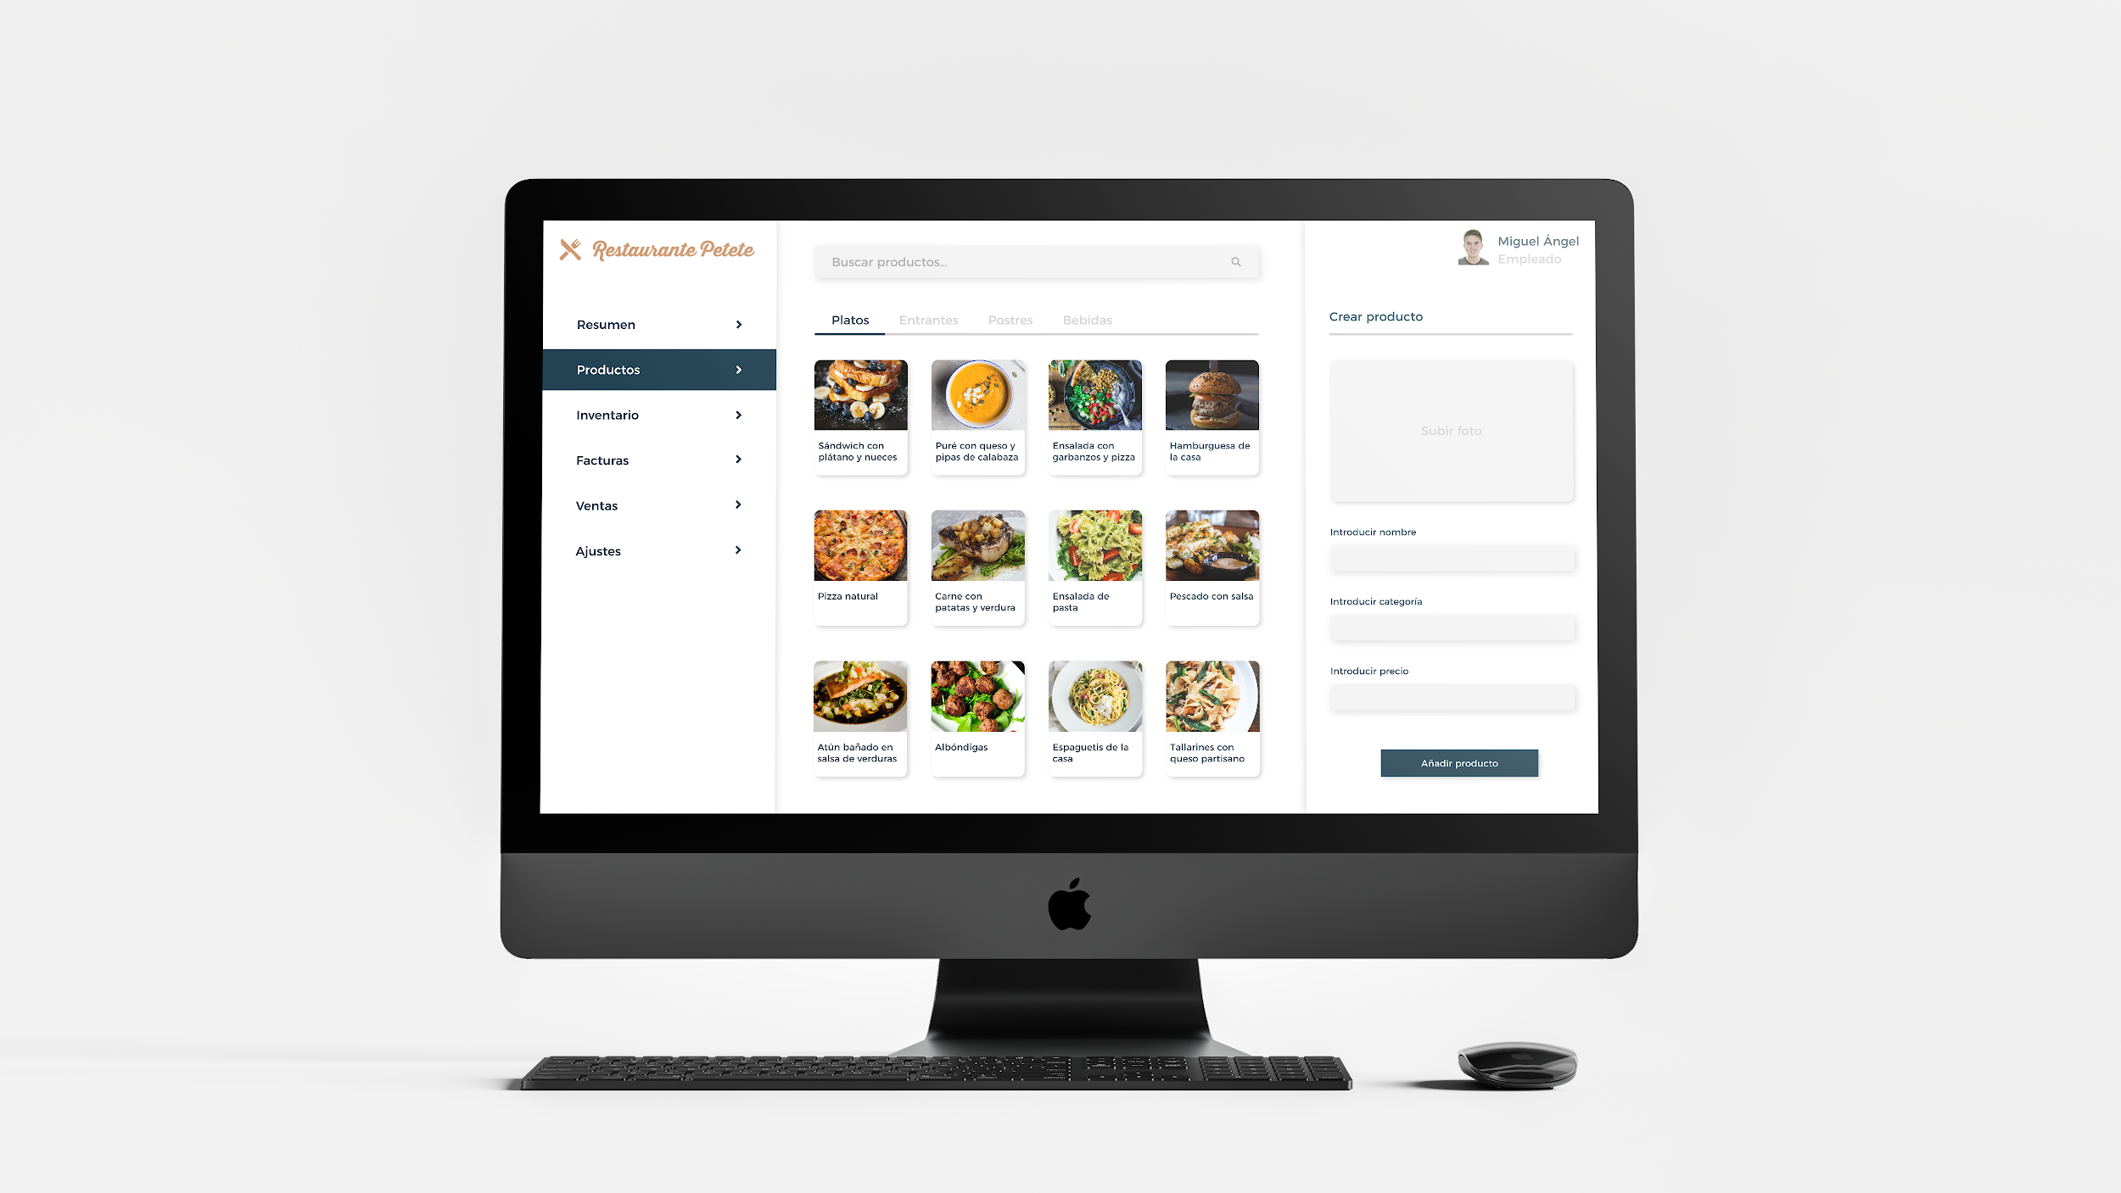
Prototipo para empleados
Obtener resumen de gastos
Crear factura
Listado completo de ventas
Crear producto

Slide 20
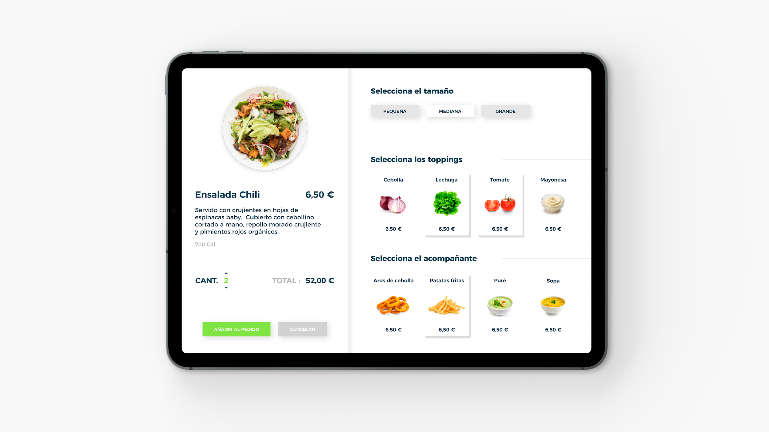
Prototipo para clientes
Añadir producto al pedido

